Slide 1
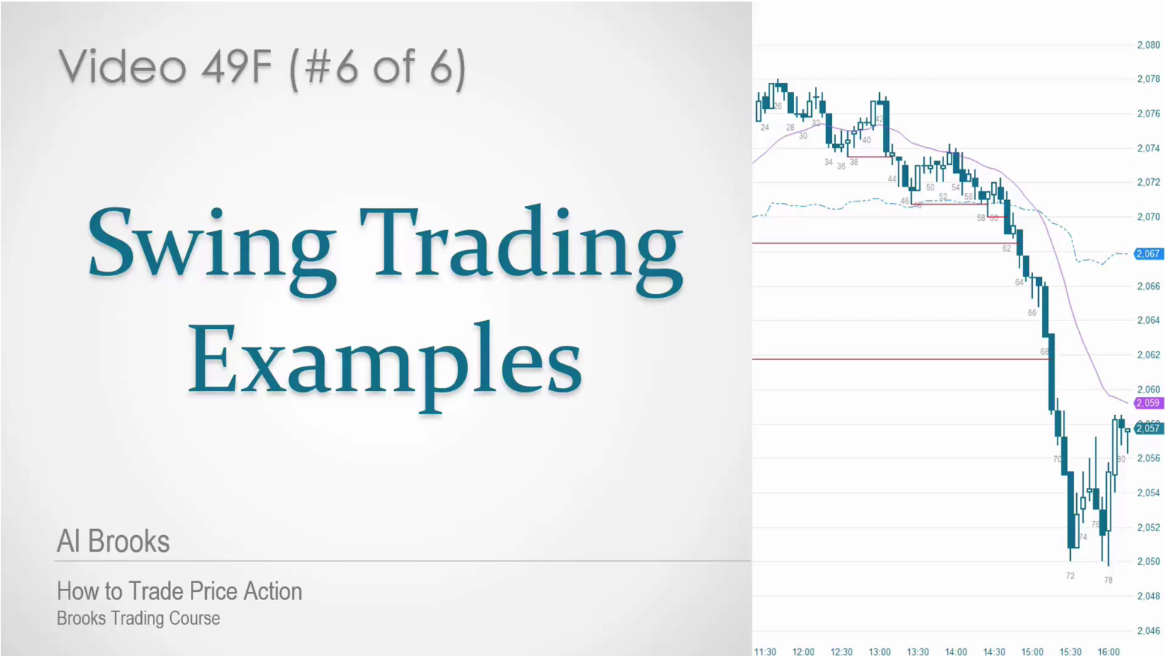
深蓝
褐色
深绿
紫色
红色

Slide 2
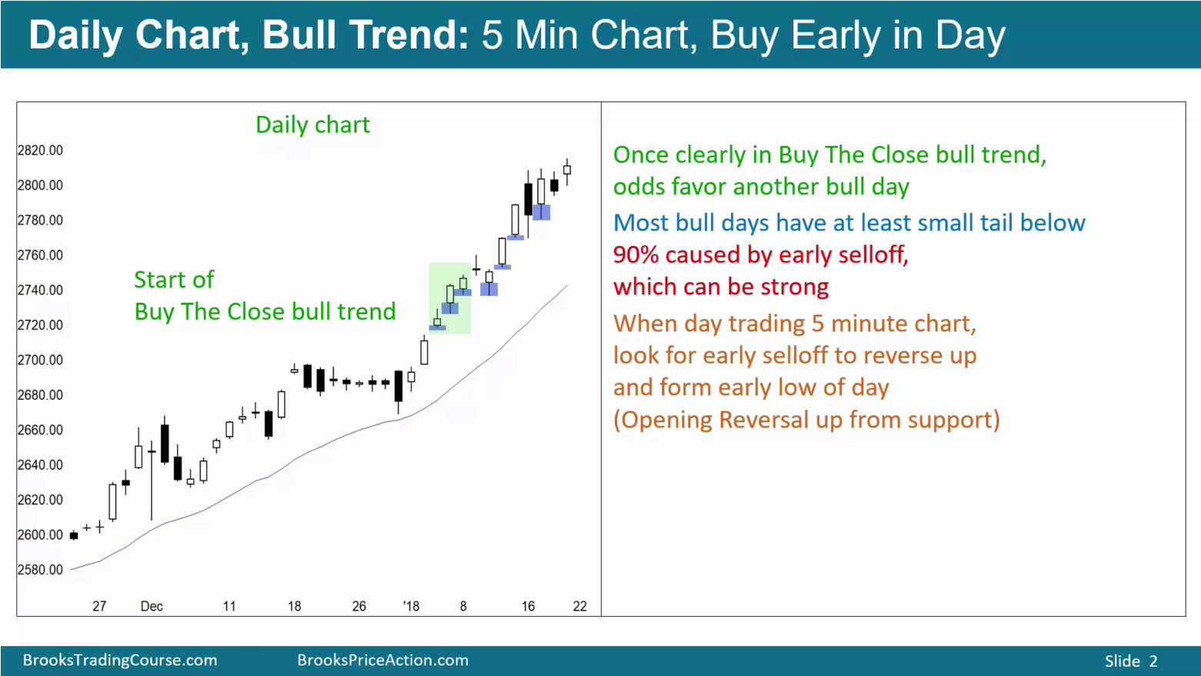
深蓝
褐色
深绿
紫色
红色
日线是BTC，那么下影线就是开盘的下降
此时交易五分钟级别，就可以准备好做多

Slide 3
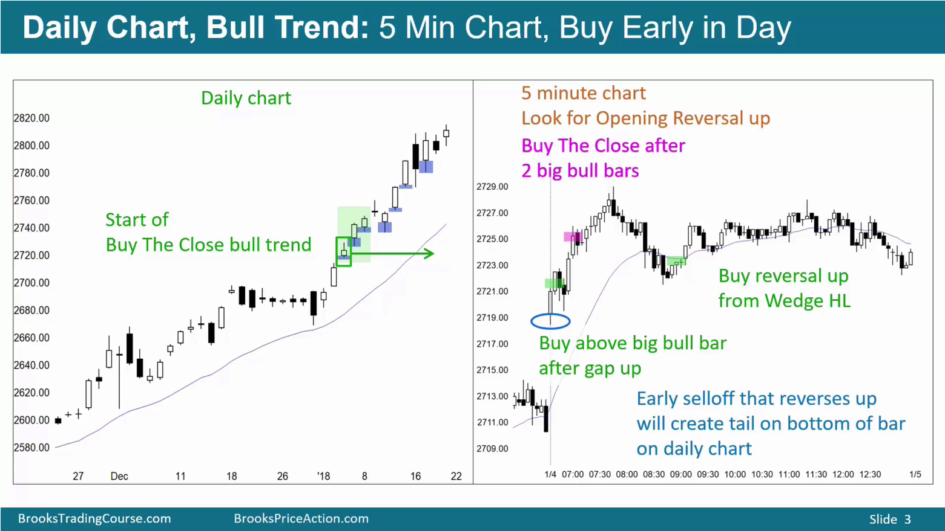
深蓝
褐色
深绿
紫色
红色
5分钟开盘向下的sell off
是日线阳线的下影线

Slide 4
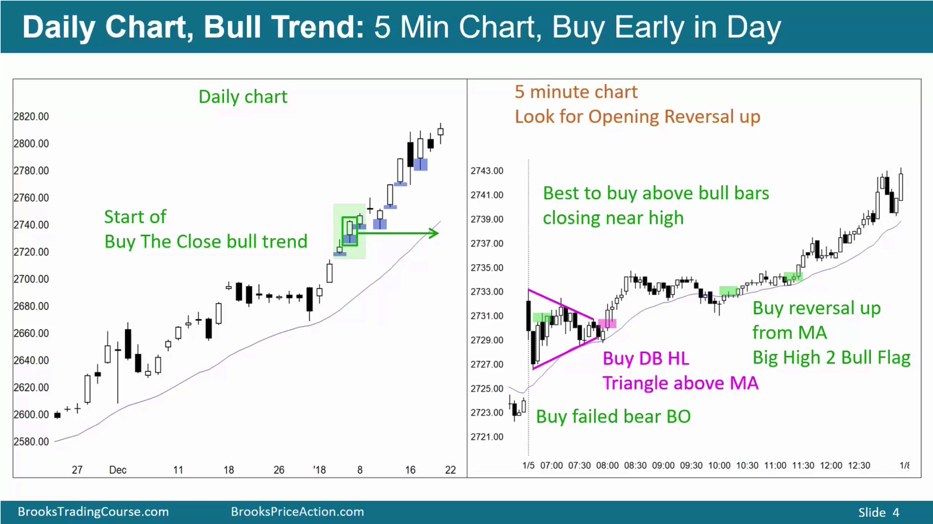
深蓝
褐色
深绿
紫色
红色

Slide 5
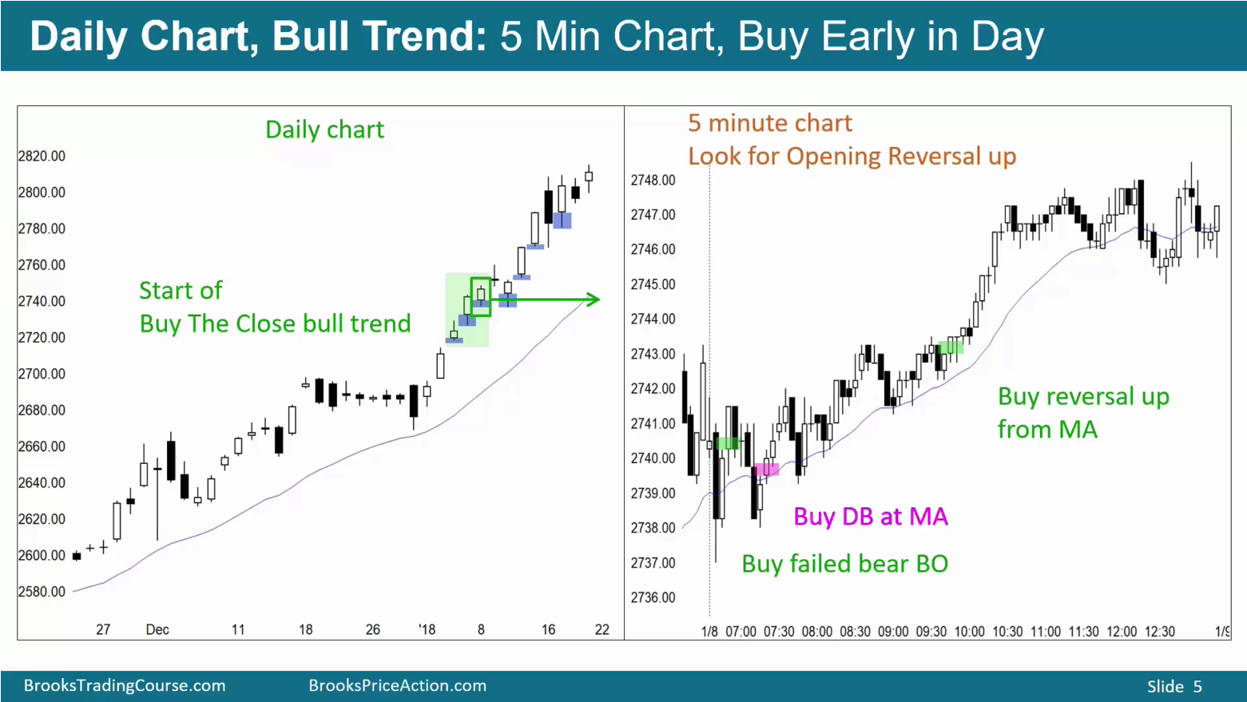
深蓝
褐色
深绿
紫色
红色

Slide 6
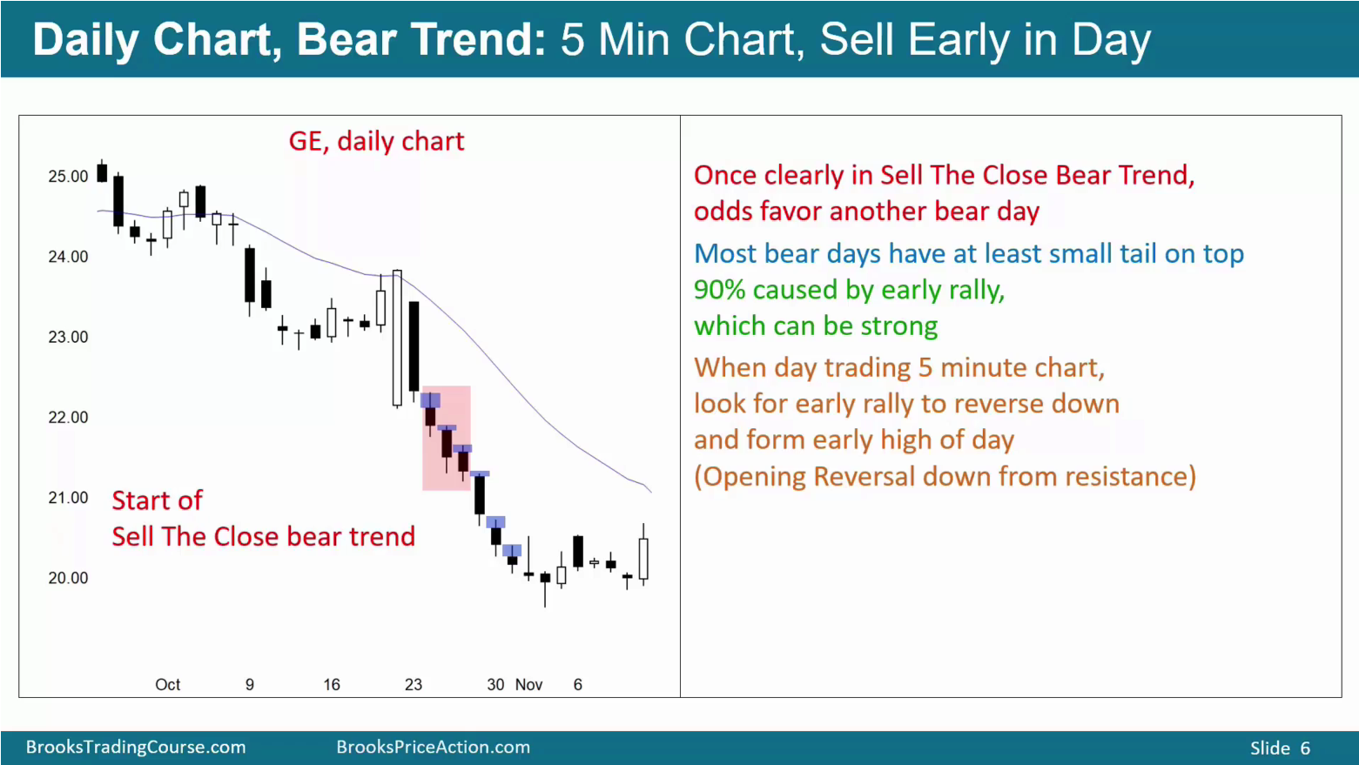
深蓝
褐色
深绿
紫色
红色

Slide 7
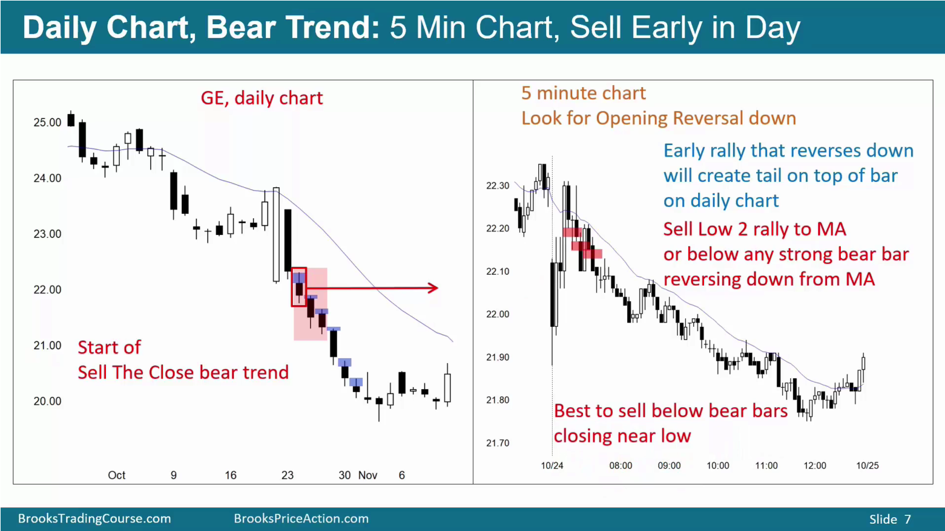
深蓝
褐色
深绿
紫色
红色

Slide 8
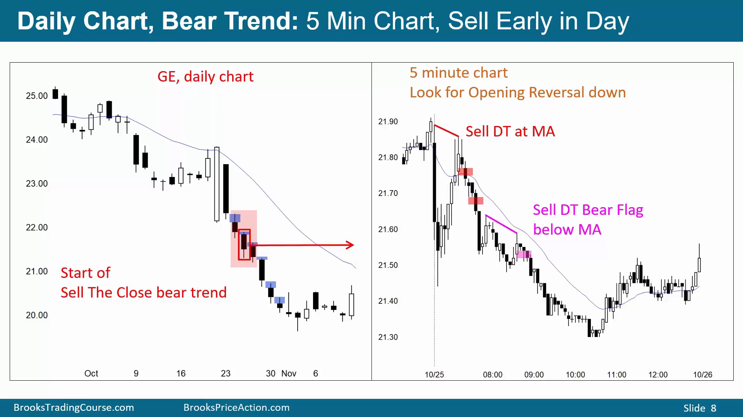
深蓝
褐色
深绿
紫色
红色

Slide 9
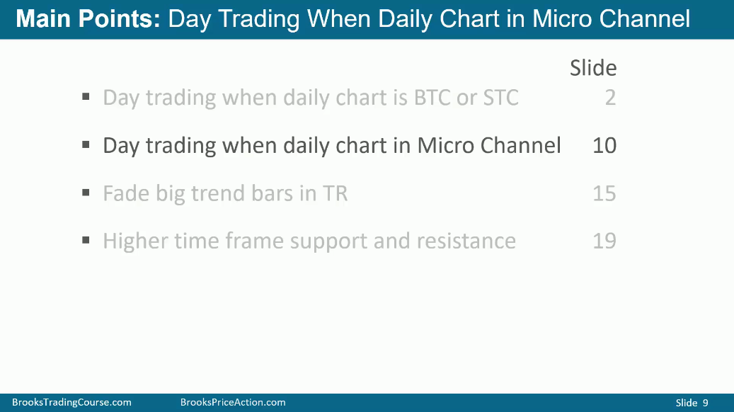
深蓝
褐色
深绿
紫色
红色

Slide 10
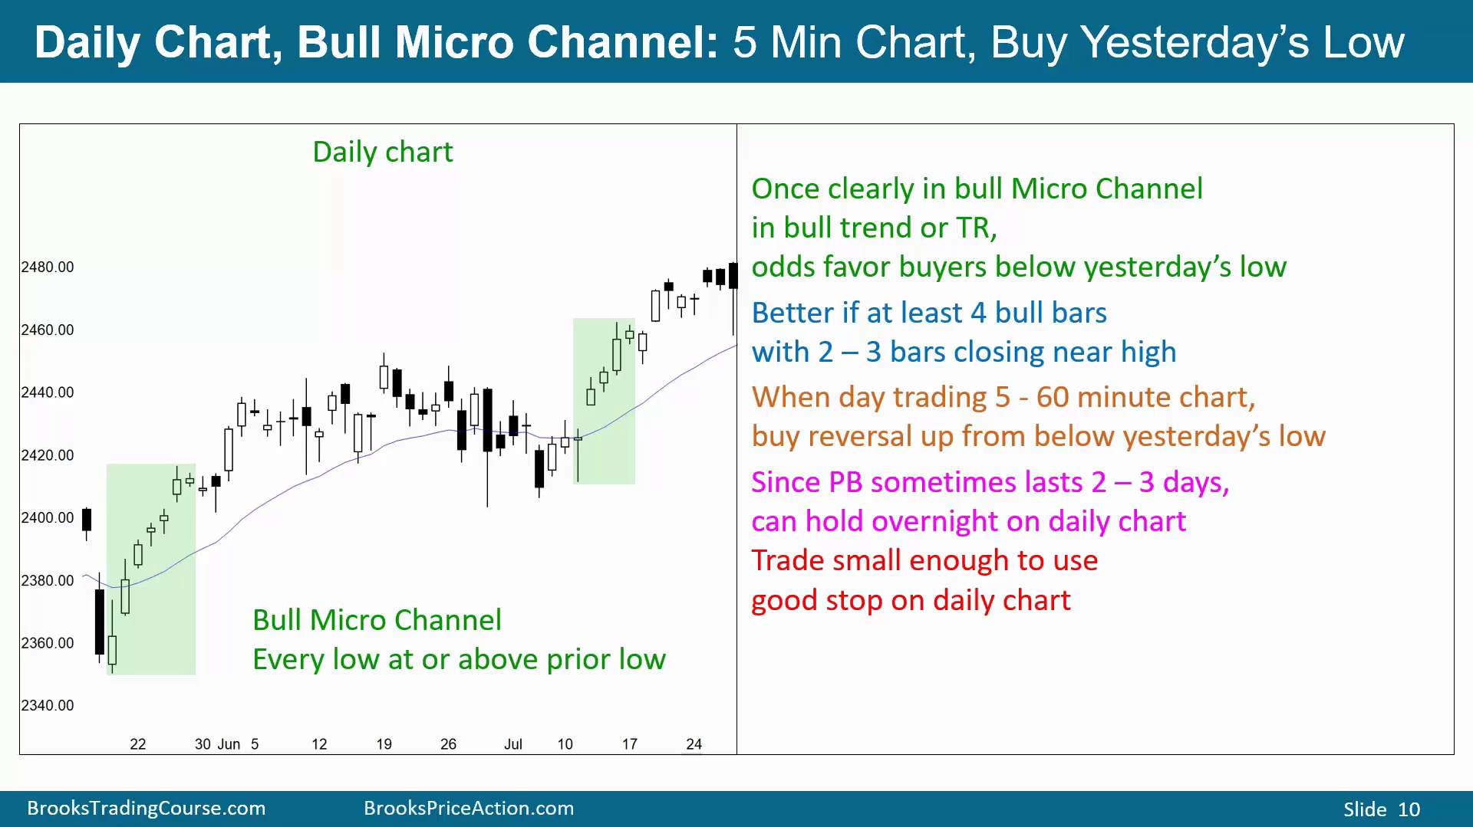
深蓝
褐色
深绿
紫色
红色

Slide 11
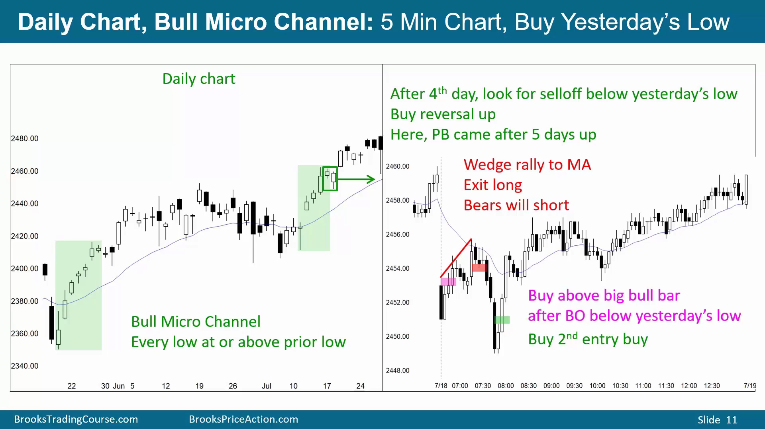
深蓝
褐色
深绿
紫色
红色

Slide 12
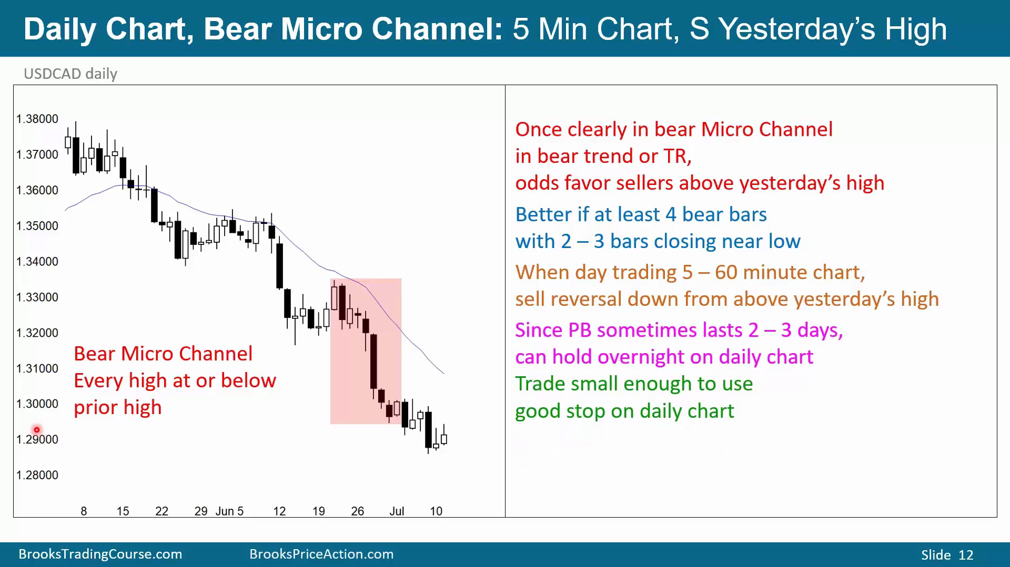
深蓝
褐色
深绿
紫色
红色

Slide 13
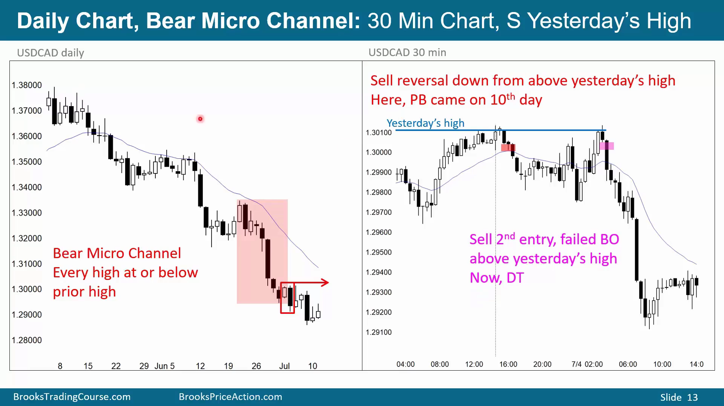
深蓝
褐色
深绿
紫色
红色

Slide 14
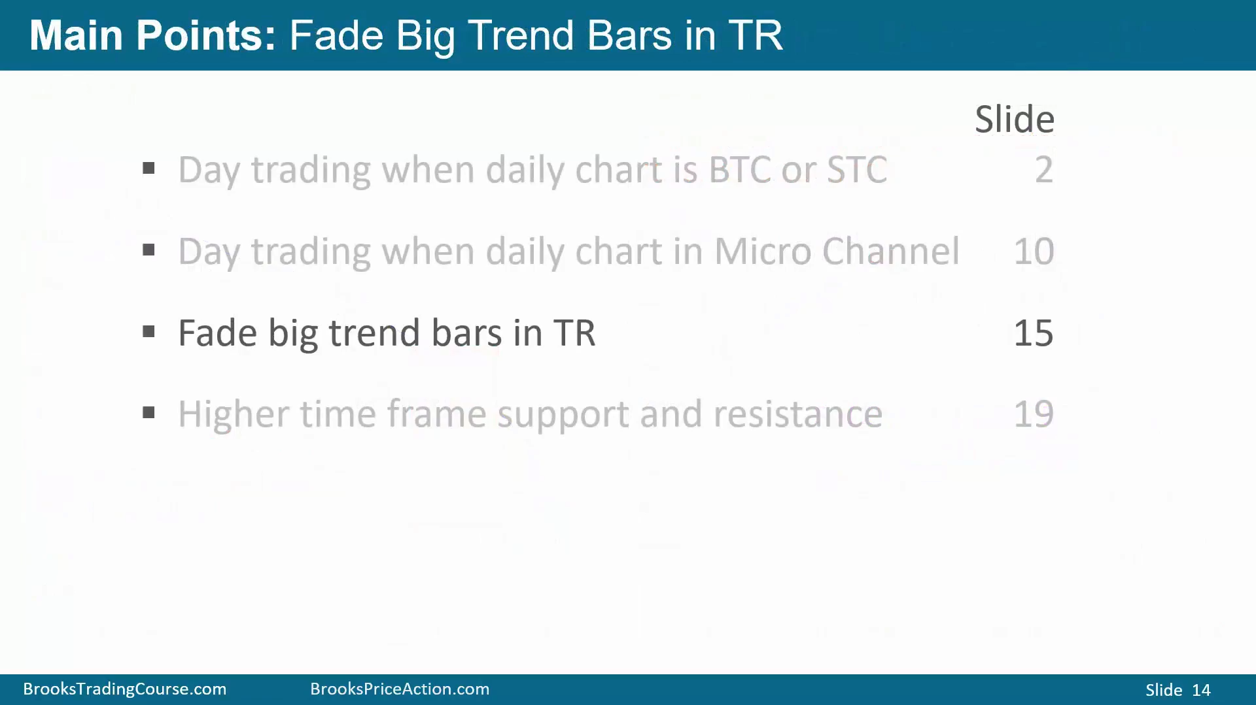
深蓝
褐色
深绿
紫色
红色

Slide 15
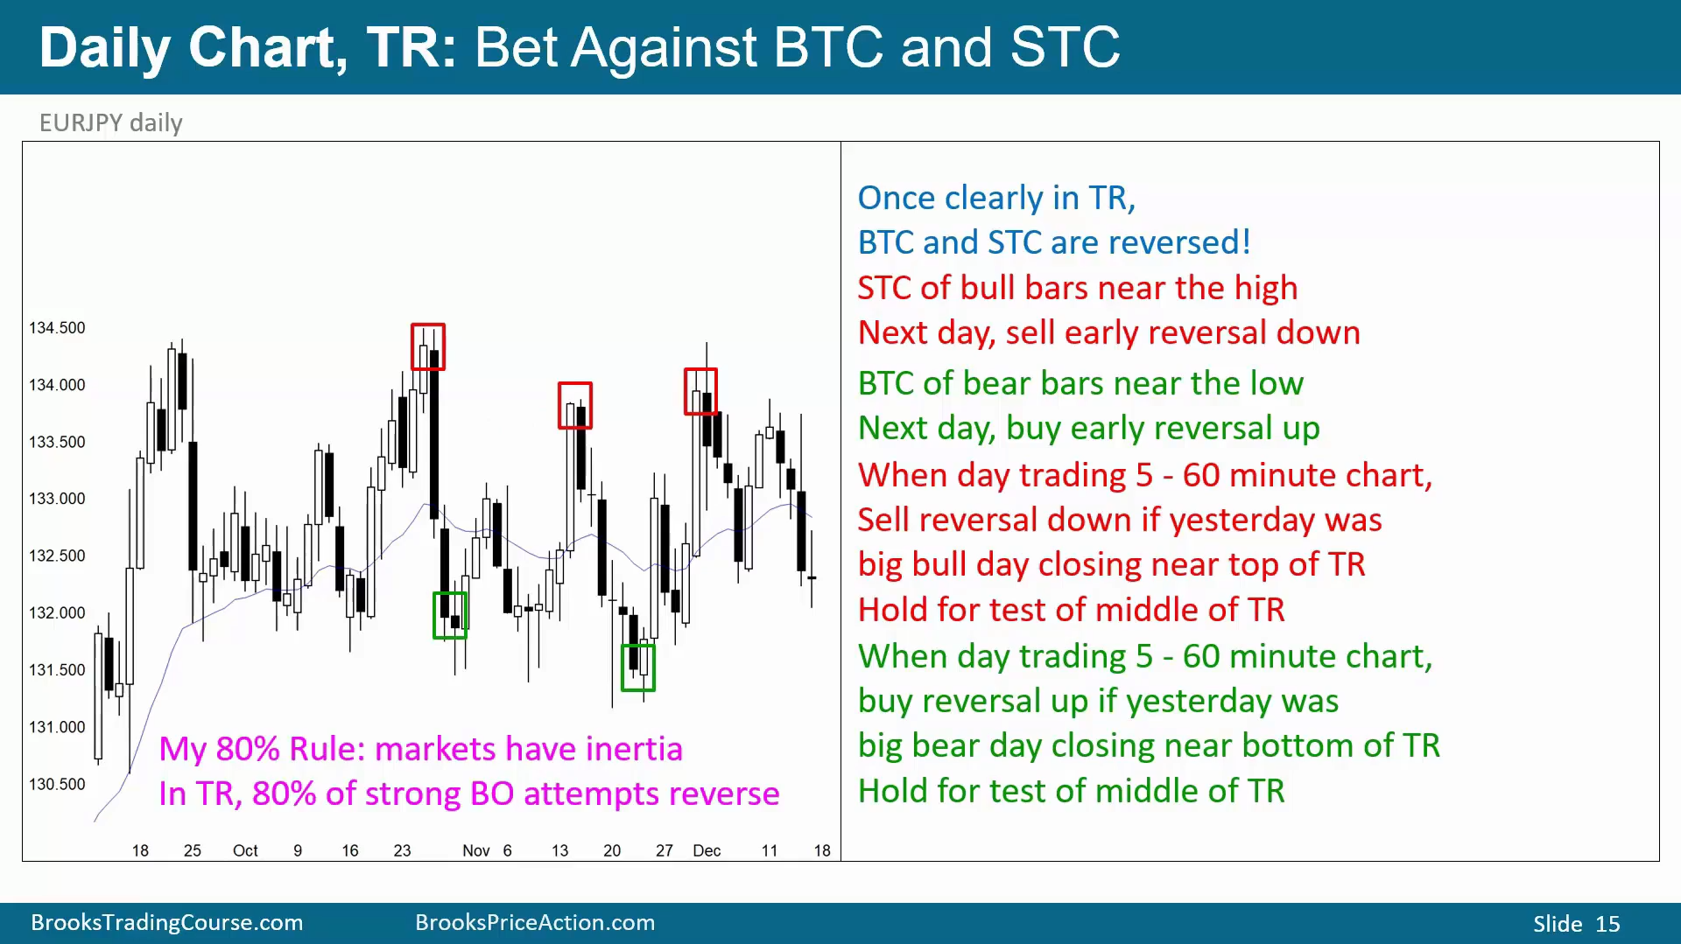
深蓝
褐色
深绿
紫色
红色

Slide 16
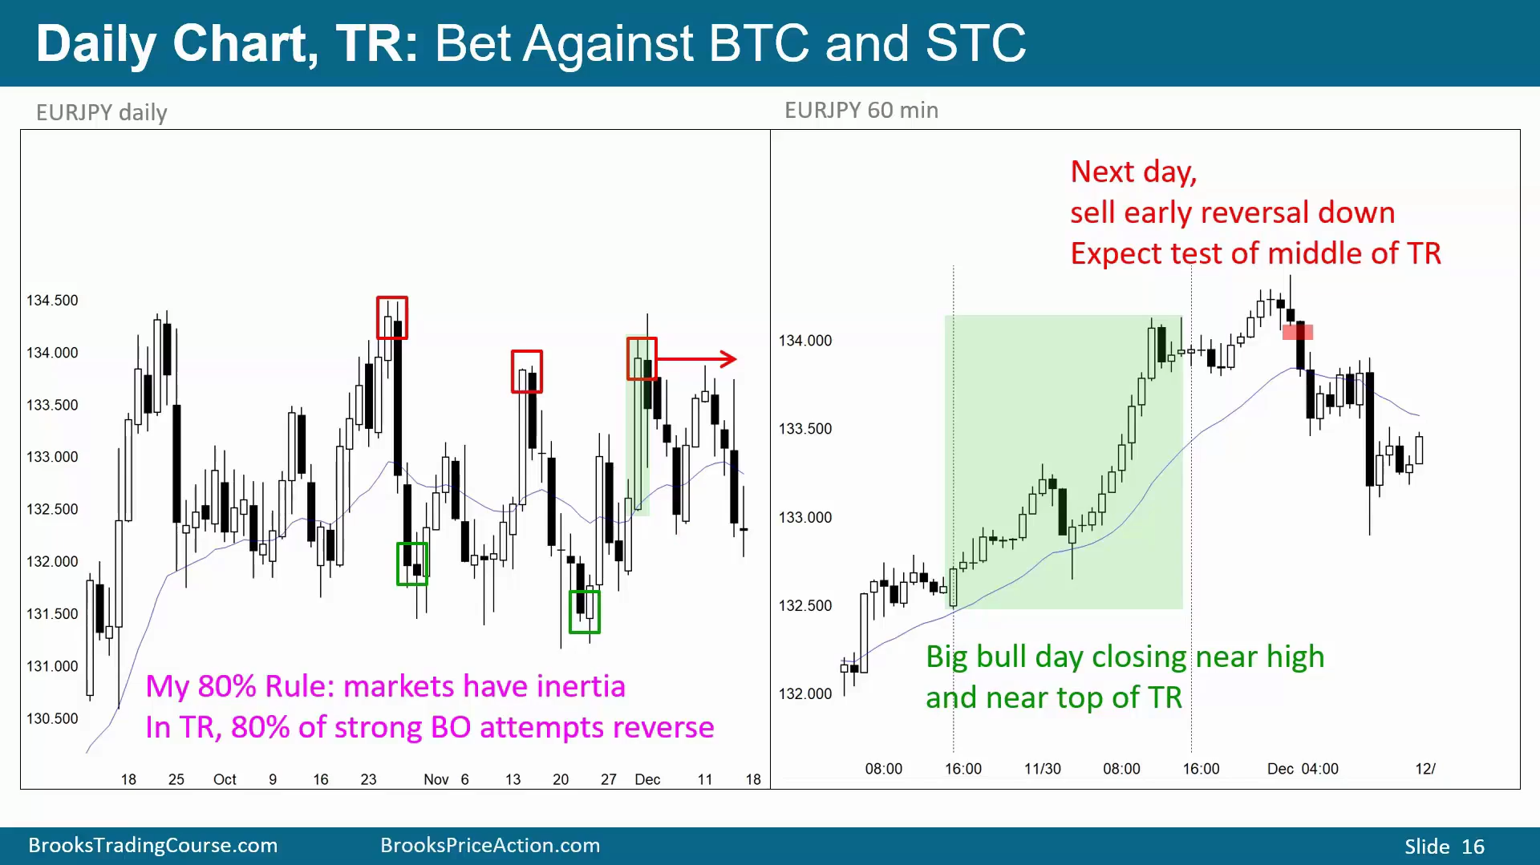
深蓝
褐色
深绿
紫色
红色

Slide 17
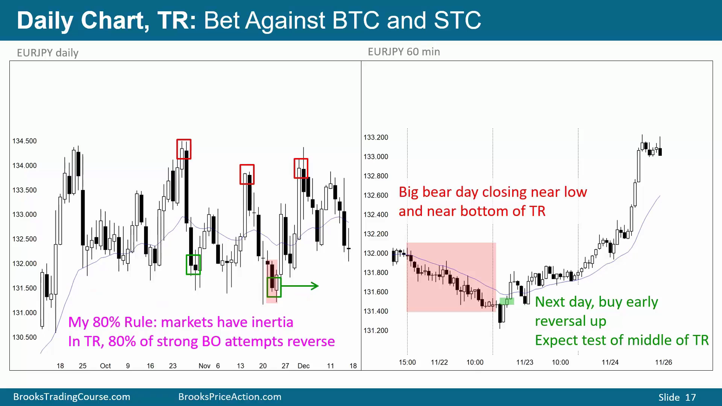
深蓝
褐色
深绿
紫色
红色

Slide 18
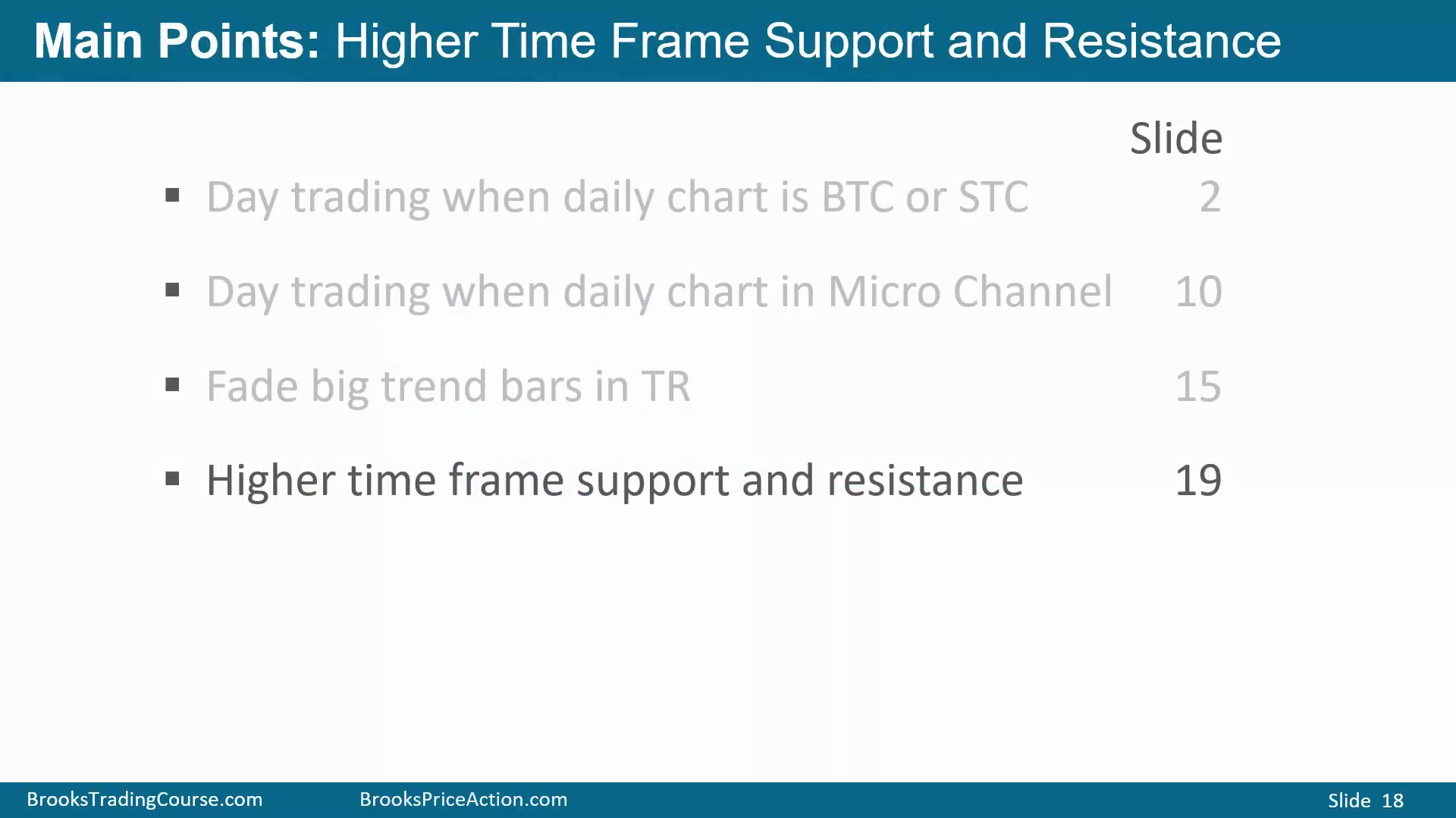
深蓝
褐色
深绿
紫色
红色

Slide 19
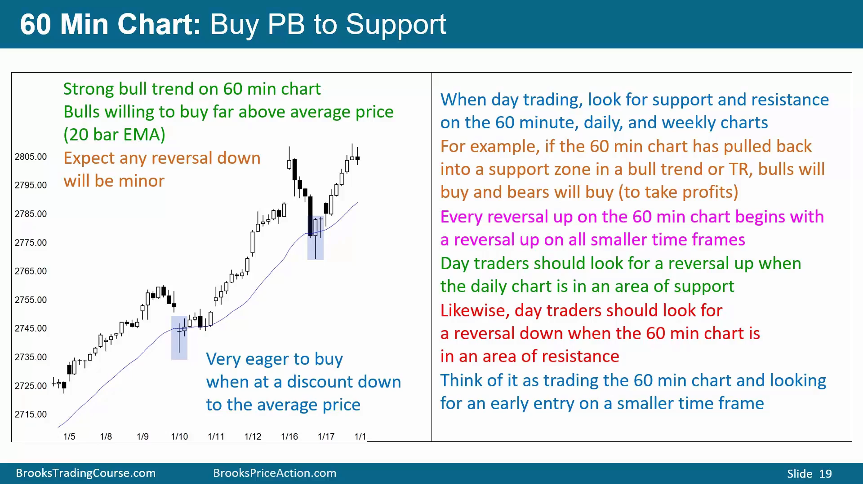
深蓝
褐色
深绿
紫色
红色

Slide 20
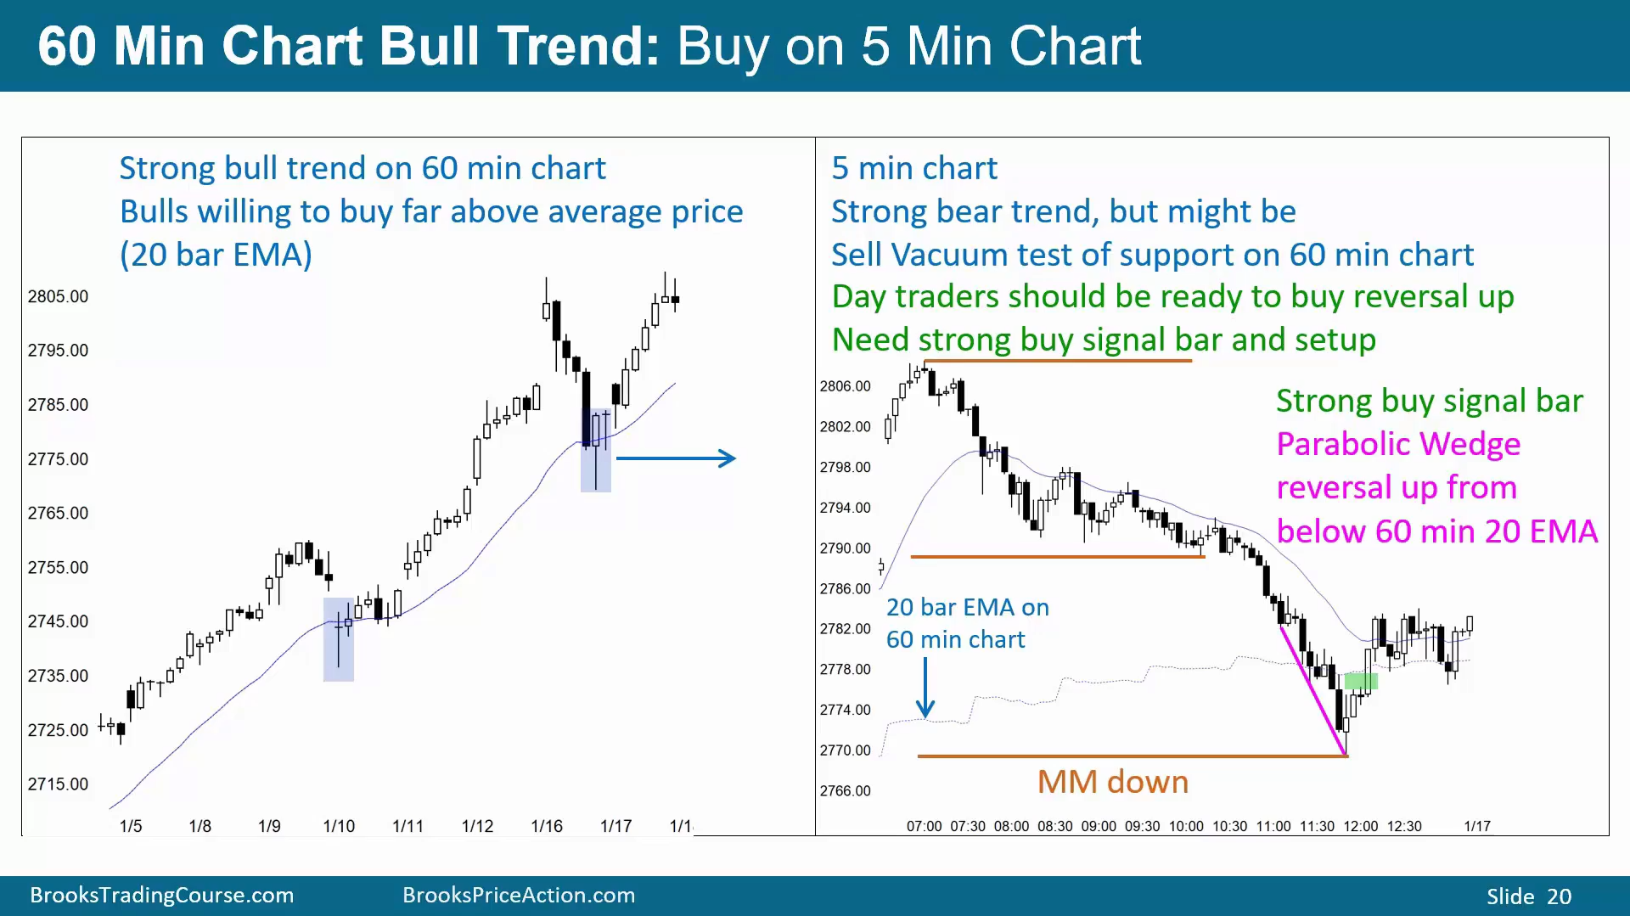
深蓝
褐色
深绿
紫色
红色

Slide 21
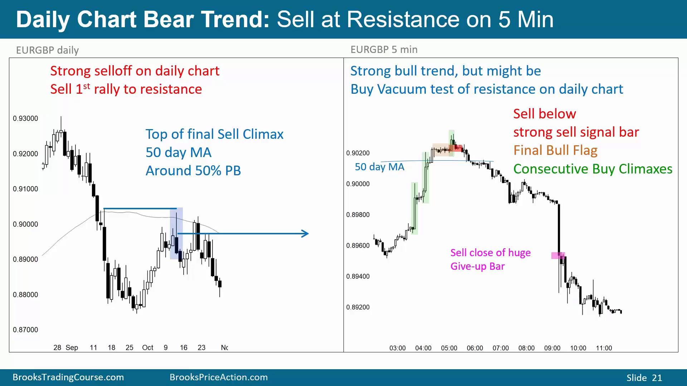
深蓝
褐色
深绿
紫色
红色

Slide 22
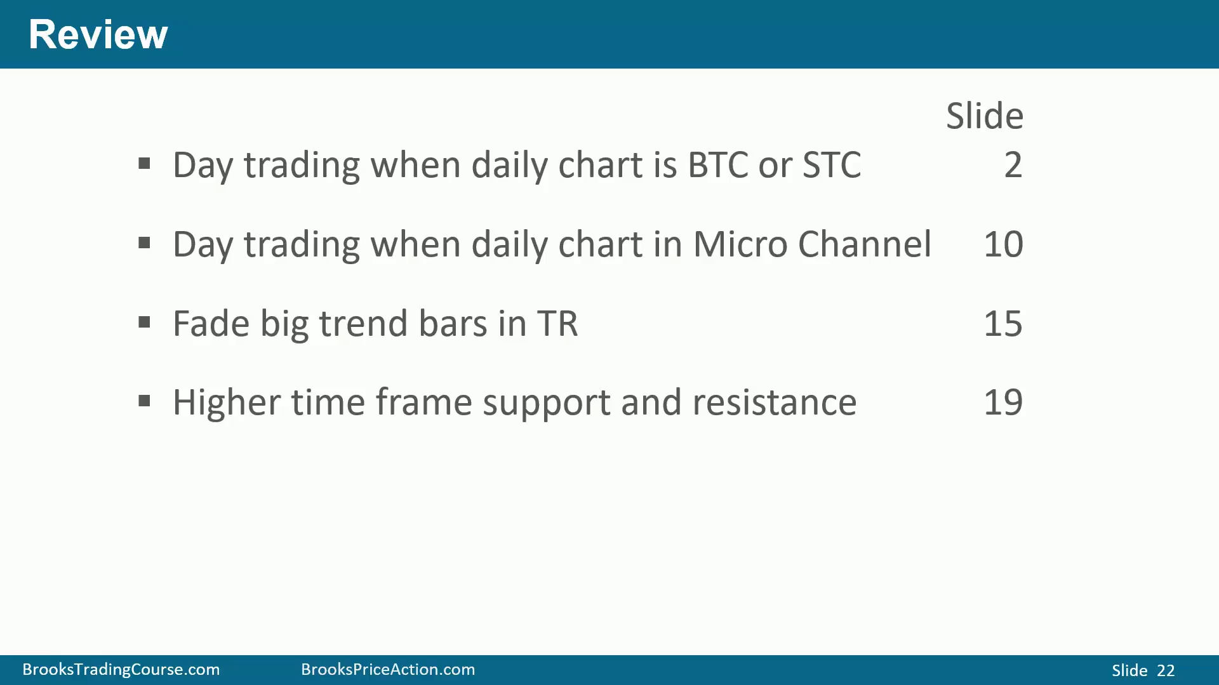
深蓝
褐色
深绿
紫色
红色

